Slide 1
9° Mostra concorso Nazionale di modellismo
“Città di Verona”
CATEGORIA A5
ELICOTTERI IN TUTTE LE SCALE

Slide 2
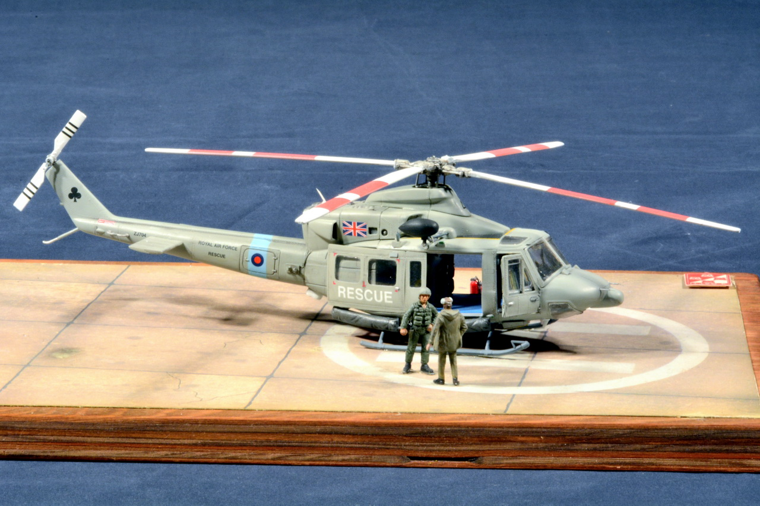
9° Mostra concorso Nazionale di modellismo
“Città di Verona”
Agusta/Bell 412 Griffin
Bronza
Massimo Cestaro

Slide 3
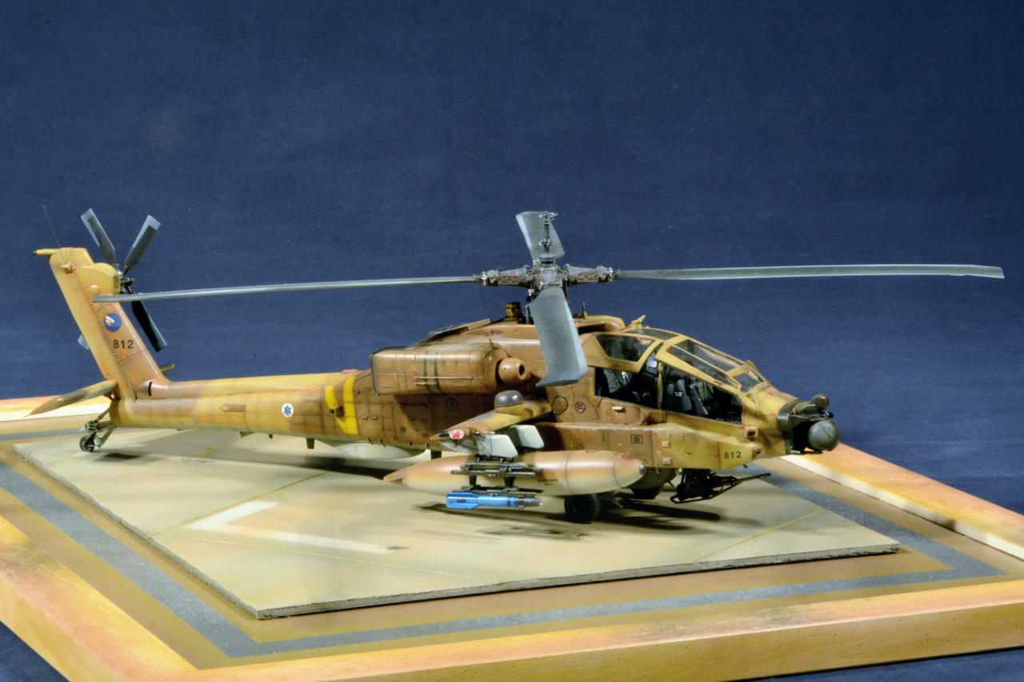
9° Mostra concorso Nazionale di modellismo
“Città di Verona”
Boeing AH 64 A "Peten" IAF"
Argento
Marco Penasa

Slide 4
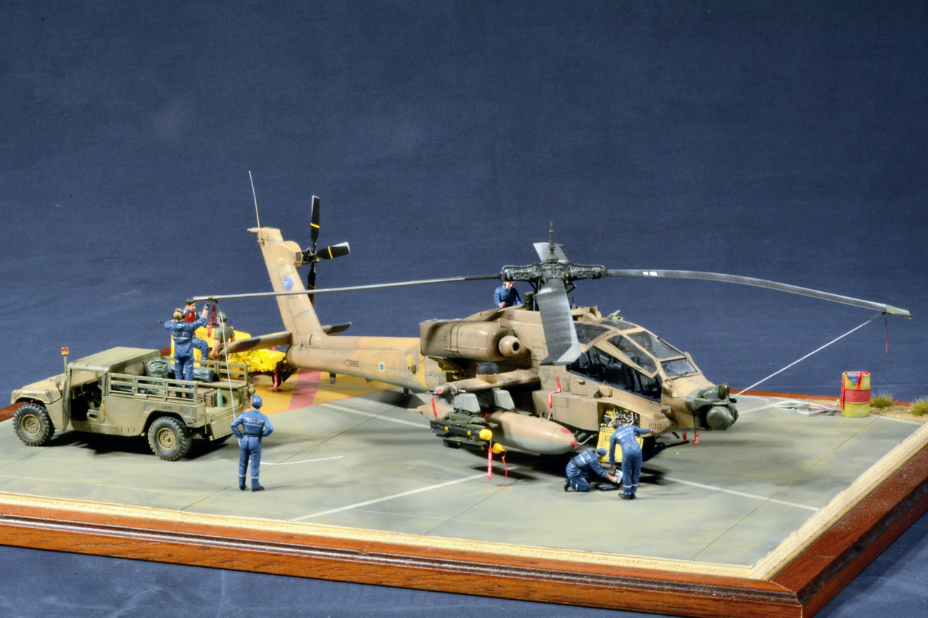
9° Mostra concorso Nazionale di modellismo
“Città di Verona”
Boeing AH-64 A "Peten"
Oro
Stefano Forcella

Slide 5
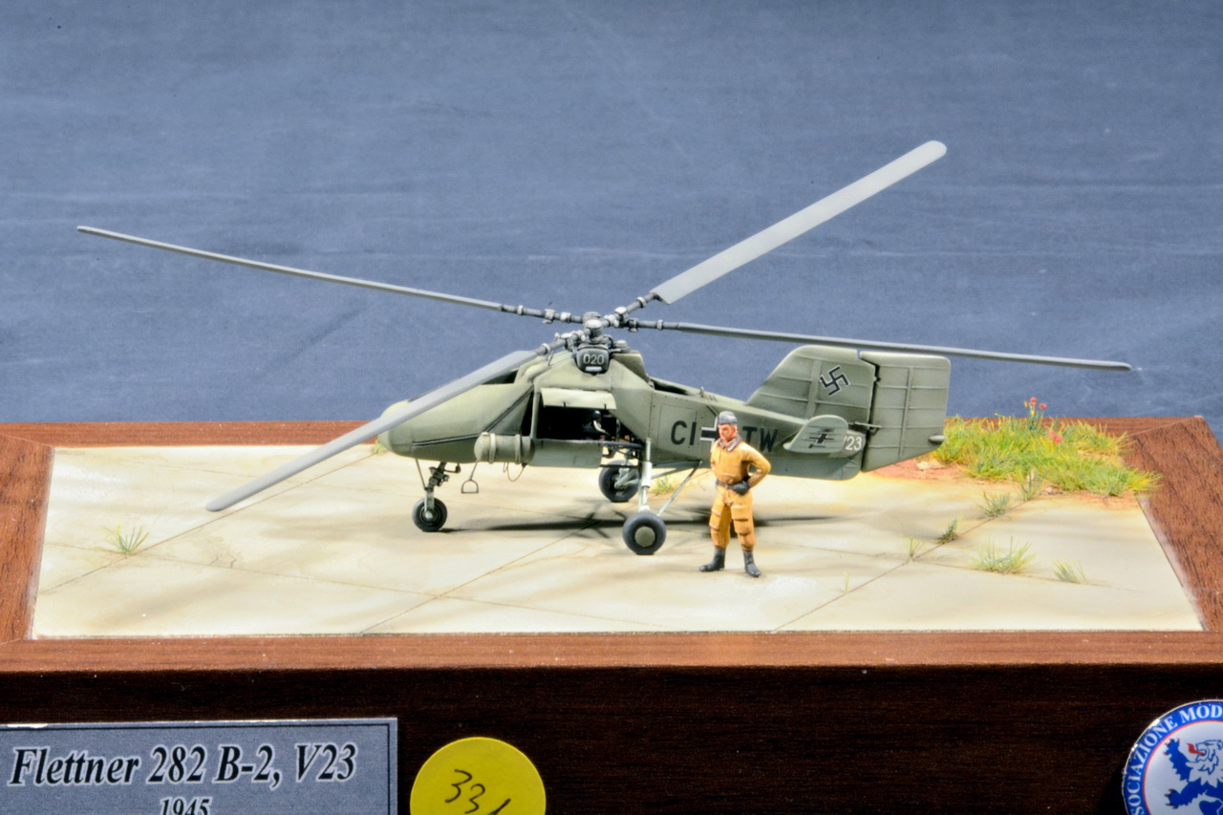
9° Mostra concorso Nazionale di modellismo
“Città di Verona”
Flettner 282
Best Of Class
Mirko Paglia

